Slide 1
Презентация группы «Подсолнух» детский сад «Росинка» Тема: «Лэпбук интерактивная папка для работы с детьми»
Выполнила Полковникова Марина Александровна

Slide 2
Лэпбук – новое средство обучения

Slide 3
Лэпбук «Тело человека»
Содержит игры для экологического воспитания дошкольников: набор экологических знаков по теме :
«Тело человека»

Slide 4
Что умеет твой мозг
Видеть
Осязать
Слышать
Думать
Нюхать
Двигаться
Говорить
Сохранять равновесие

Slide 5
Органы чувства
Нос –Обоняние
Глаз – зрение
Ухо – слух
Рот – вкус
Кожа – осязание

Slide 6
Внутренние органы человека

Slide 7
Это интересно

Slide 8
Лэпбук «В мире животных»

Slide 9
Интересные факты диких животных

Slide 10
Кто где живет?

Slide 11
Домашние животные

Slide 12
Особенности домашних животных
Стадо
Табун

Slide 13
Задания для детей

Slide 14
Лэпбук – «Части суток»
Утро - Вечер
День - Ночь

Slide 15
Лепбук «Животные жарких стран

Slide 16
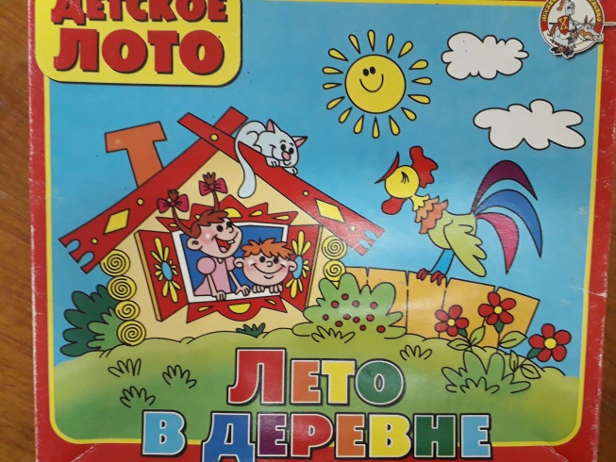
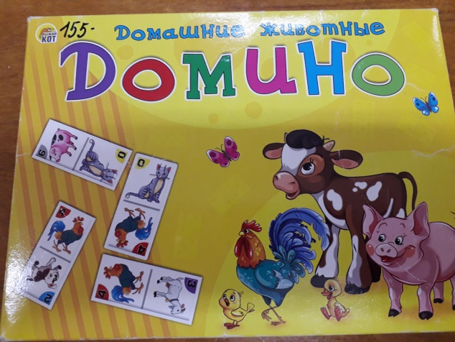
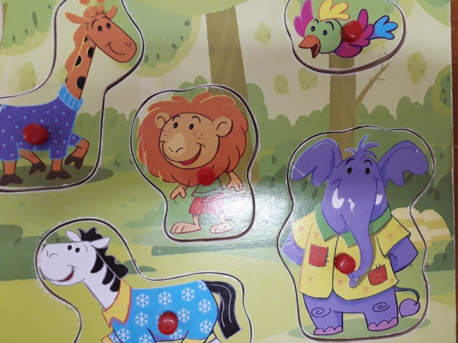
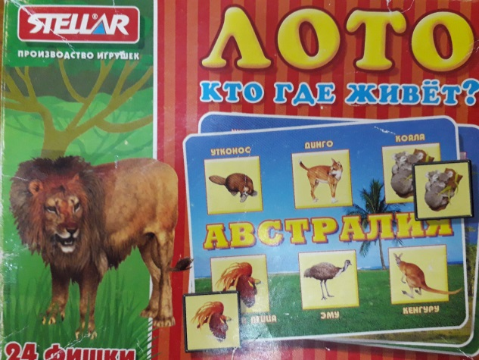

Slide 17
Спасибо за внимание

